Slide 1
Avec la participation financière de :

Slide 2
Aborder par la sociologie l’usage des pesticides à l’échelle des filières
Jeanne Pahun (LISIS) et Loïc Mazenc (AGIR)

Slide 3
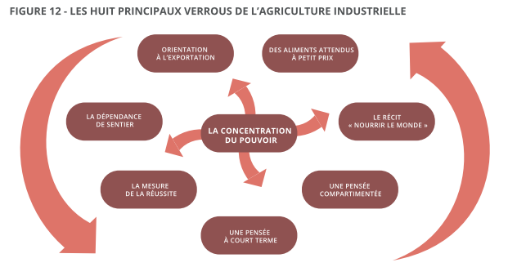
Que peuvent nous dire les SHS sur le sujet?
Notes:
Etudier tout ce qui bloque. Les verrous
Rapport de 2016
IPES FOOD, panel international de scientifiques qui s’intéressent aux transformations des systèmes alimentaires
renforcer l’attractivité de cultures dominantes comme le blé fondées sur des économies d’échelles, une simplification des successions de cultures, une spécialisation de systèmes de production et une dépendance accrue au phyto

Slide 4
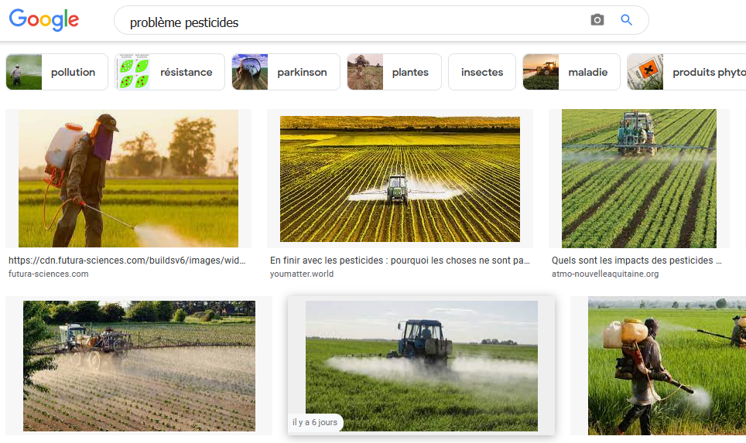
Pourquoi regarder les filières ? 1/2
→ Mal-être social chez les agriculteurs
→ Inefficacité de l’action publique se concentrant sur les pratiques et non les systèmes productifs
Accent mis sur les agriculteurs

Slide 5
Pourquoi regarder les filières ? 2/2
Comment l’organisation du marché rend les usages des pesticides aussi indispensables pour les agriculteurs?
Appréhender les filières agricoles comme un ensemble de règles, de normes et de relations entre acteurs qui peuvent avoir une influence les pratiques agronomiques.

Slide 6
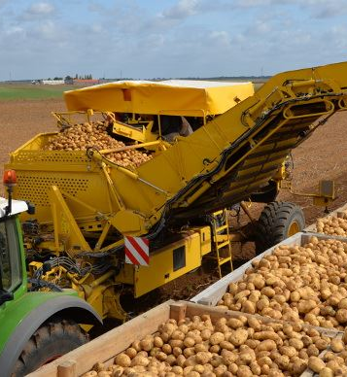
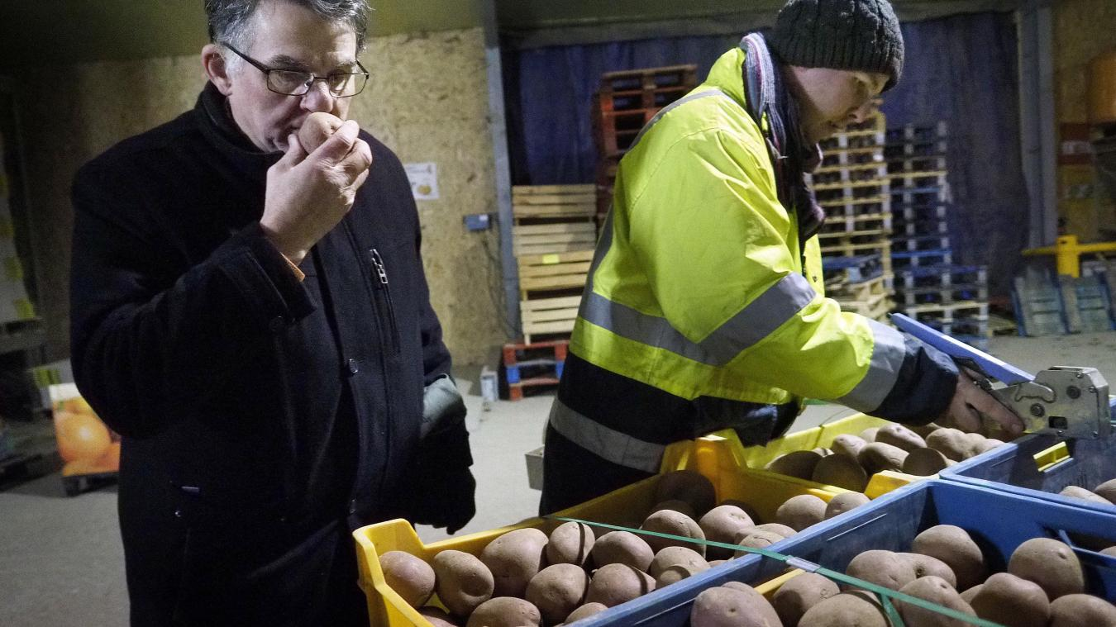
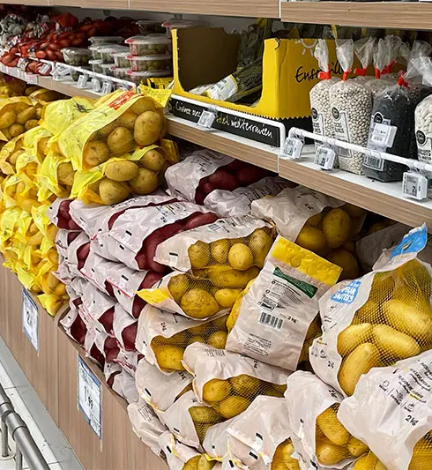
Choix de la filière pomme de terre
IFT élevé
Beaucoup d’acteurs intermédiaires (négociants, coopératives, grossistes, grande distribution)
Dépasser les visions mécanistes d’offre (agriculteurs) qui répond à la demande (consommateurs)
Notes:
production extrêmement traitée (17 passages en moyenne) et dont le nombre de traitements est relativement stable entre 2006 et 2017 (dernières données disponibles)
Certaines visions de la production/consommation sont « mécanistes » : il y a l’offre et la demande et c’est ce qui explique ça, Il faut s’intéresser aux jeux d’interdépendance à l’échelle de la filière

Slide 7
Enquête
Segment étudié : pomme de terre de conservation « marché du frais »
Enquête sur deux terrains
Entre nov. 2022 et juillet 2023
47 entretiens, 3 enseignes
Notes:
On a regardé la GMS

Slide 8
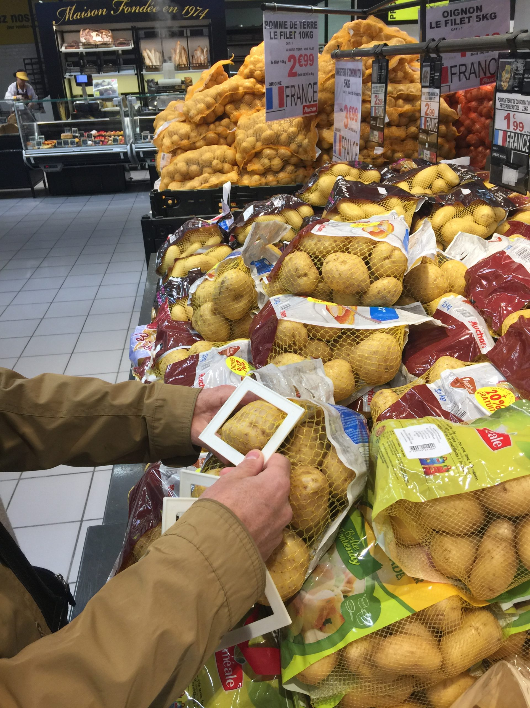
Résultats généraux
Travail intense au sein de la filière pour garantir à la grande distribution un approvisionnement stable en pommes de terre.
Des pratiques, des normes et des conventions qui intègrent très peu l’impératif de diminution des pesticides (véritable garant de la stabilité), voire qui le favorisent :
Sourcing des producteurs
Critères qualité des cahiers des charges
Imposition de variétés sensibles
Contrats et engagement sur des volumes : produire "le plus possible"
Pommes de terre lavées et packaging
Discours / circulation d’idées
Notes:
Critères de sourcing de producteur (équipements d’irrigation indispensable)
Critère qualité des cahiers des charges (aspect visuel prépondérant pour passer l’agréage)
Imposition de variétés qui vont correspondre aux critères ci-dessus, mais sensibles aux principales maladies et ravageurs
Contrats et engagement sur des volumes et des qualités : pression financière de la part des négociants et des enseignes sur l'agriculteur à produire "le plus qu'il peut" sur un hectare
Discours / circulation d’idées
Packaging (filets ajourés)

Slide 9
Focus résultat 1/3 – L’imposition de variétés
Imposition dans les contrats qui lient la GMS aux producteurs de « vieilles » variétés (assimilées à des marques) peu résistantes aux principales maladies de la PdT (mildiou, gale). Ex : Bintje
Alors qu’il existe au catalogue des variétés plus résistantes (ce n’est pas un problème technique) →
De manière générale : les critères agronomiques sont absents des achats de la grande distribution
« Il y a une inertie absolument dramatique pour le changement de variétés et elle est dictée par le marché. Il faut être clair, les producteurs produisent ce qu’ils vont vendre. L’acheteur leur dit qu’il veut de l’Agata, de la Bintje et très peu disent qu’ils veulent de l’Allians, de la Coquine et de la Passion qui sont résistante au mildiou. Tout le monde le sait et on fait porter le chapeau aux consommateurs. » (Responsable Station de création variétal #1 )
Notes:
Autres verbatims
« La meilleure des perspectives, c’est de trouver une pomme de terre qui résiste mildiou, OGM ou pas, je m’en fous. » (producteur #2)
« Il y a des variétés qui sont insensibles au mildiou ou presque et qui n’ont aucun développement, car elles n’ont aucun marché. Cela n’intéresse personne. » (producteur #7)

Slide 10
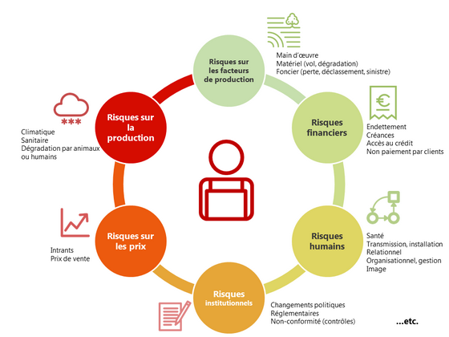
Focus résultat 2/3 – Inégale répartition du risque
Des contrats qui engagent les producteurs sur des volumes
Objectif : « assurer la production »
pesticides = assurance
Notes:
Les producteurs de PDT se situent davantage en bout de chaîne d’approvisionnement que l’expression « acteurs de l’amont » le laisse supposer.
Pour pouvoir s’insérer dans le marché, il faut pouvoir produire beaucoup. L’agrandissement des exploitations a un effet direct sur le nombre de traitements :
+ un agriculteur possède d’ha emblavés simultanément, + il aura tendance à faire des passages de pesticides systématiques et indifférenciés, quelle que soit la variété.
Comment produit-on « intensivement » des pommes de terre ? En réduisant les rotations et en plantant des variétés fortes en rendement et en irriguant.
La spécialisation en pomme de terre et l’intensification des cultures perpétuent la pratique du traitement systématique. Le traitement systématique en préventif (et non pas en curatif) = « assurance au meilleur prix »

Slide 11
Focus résultat 3/3 – Le recours aux pesticides : un non-dit qui fédère la filière
Parvenir à fournir des volumes réguliers avec des qualités constantes = une prouesse rendue possible par l’utilisation de produits phytosanitaires
Véritable « ciment » du bon fonctionnement de la filière.
Cas d’étude : introduction par une grande enseigne d’un cahier des charges plus restrictif en matière de phyto.
→ génère de l’incertitude et des tensions au sein de la filière (sur le prix notamment)
Notes:
Revenir sur les tensions commerciales au sein de la filière que le non recours aux pesticides engendrent (GMS qui ne paye pas ce qu’ils s’étaient engagés à payer)

Slide 12
Conclusion
L’utilisation ou non de pesticides en agriculture dépend aussi des relations entre acteurs au sein des filières et de l’organisation de ces dernières. Il ne s’agit pas seulement de choix techniques de la part de producteurs ou d’innovations technologiques.
Vouloir réduire ou supprimer les pesticides, c’est aussi retravailler l’ensemble des pratiques et des échanges qui se nouent entre producteur, négociant, grossiste, industriel, et enseigne de la grande distribution.
Notes:
Une recherche en sociologie qui permet des résultats spécifiques vis-à-vis d’autres disciplines :
-> C’est bien auprès de chaque relation du marché entre chaque acteur par lesquels la pomme de terre passe que se joue l’utilisation ou non de pesticides.
-> Mettre en place une production agricole qui réduit son utilisation de pesticides, c’est certes « déverrouiller » techniquement la production sans phyto, mais c’est aussi retravailler l’ensemble des pratiques et des échanges qui se nouent entre producteur, négociant, grossiste, industriel, et enseigne de la grande distribution.
Un travail qui ouvre des pistes de recherche et qui peut être un levier pour des futures politiques publiques.

